Slide 1
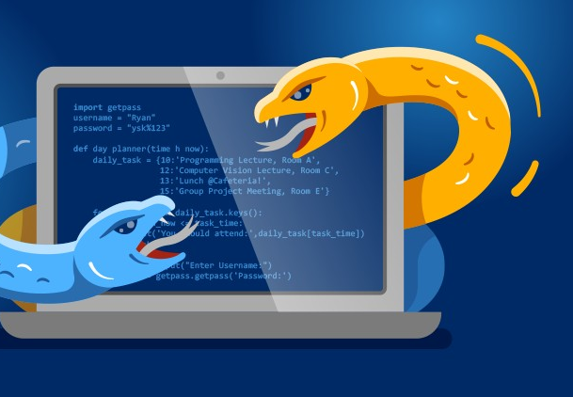

Python Fundamentals
By Yilmaz Mustafa

Slide 2

Kennismaking
Python Fundamentals - Les001
Wie is wie?
Wie is Ch€f?
Verwachtingen
01/02/2022

Slide 3
ontwikkelingsplan
Python Fundamentals - Les001
Tools
Programmeren
Python basis
Python functies
Python web
Databases
API
01/02/2022

Slide 4
Python Fundamentals
Python Fundamentals - Les001
Cursus overzicht Handige tips voor het doorlopen van de cursus Hoe hulp te krijgen tijdens de cursus Advies over hoe de cursus te benaderen Waar vind je de Python notitieboeken Het chatkanaal voor studenten gebruiken
01/02/2022

Slide 5
Handige tips
Python Fundamentals - Les001
Bekijk opnames als je denkt dat je iets gemist hebt of niet duidelijk is.
Download de cursuscode van het kanaal-mappen en test deze zelf.
Zorg ervoor dat je vragen stelt als je iets niet begrijpt.
01/02/2022

Slide 6
Hulp krijgen
Python Fundamentals - Les001
Dubbelcheck aan de hand van cursusnotitieblokken Snel zoeken op Google of StackOverflow Neem contact op met de instructeur via e-mail of chat Bekijk het vragenkanaal
Submit new question in het vragenkanaal
Details over wat je hebt geprobeerd
Schermafbeelding van fout of code
01/02/2022

Slide 7

Hulp krijgen
Python Fundamentals - Les001
Neem dan contact op met de Chef:
Cursusmateriaal
Vragen over lessen
Code, opdrachten, examens
Neem GEEN contact op met chef-kok:
Administratieve verzoeken
Uitzonderlijke verzoeken om aanwezig te zijn.
Hacken Pentagon!
01/02/2022

Slide 8

Hoe de cursus te benaderen
Python Fundamentals - Les001
De beste manier om de cursus te benaderen, is door de notitieblokken samen met de video-recordings te bekijken
Beginners: Lees extra notities in het notitieblok samen met de videos. Ervaren: Lees de notitieblokken om te zien of u alleen bepaalde delen van de videolezing hoeft te bekijken.
01/02/2022

Slide 9



Python notitieboek
Python Fundamentals - Les001
Kijk op de website van Jupyter Notebook om een idee te krijgen over hoe je de cursus gaat volgen. Later zullen we bekijken hoe we ze kunnen Python downloaden en openen, uitvoeren een simpele code-stuk. Link zit ook in het vraagkanaal.
01/02/2022

Slide 10

Chatkanaal voor studenten
Python Fundamentals - Les001
Gebruik de MS Teams-app om ons chatkanaal te bekijken. De MS Teams-kanaalberichten bevatten ook een link naar een sessie-opname. Vergeet niet dat het doel van het chatkanaal is om studenten in contact te brengen met andere studenten en instructeurs. Technische vragen met betrekking tot cursusmateriaal zijn het meest geschikt voor het vragenkanaal.
01/02/2022

Slide 11
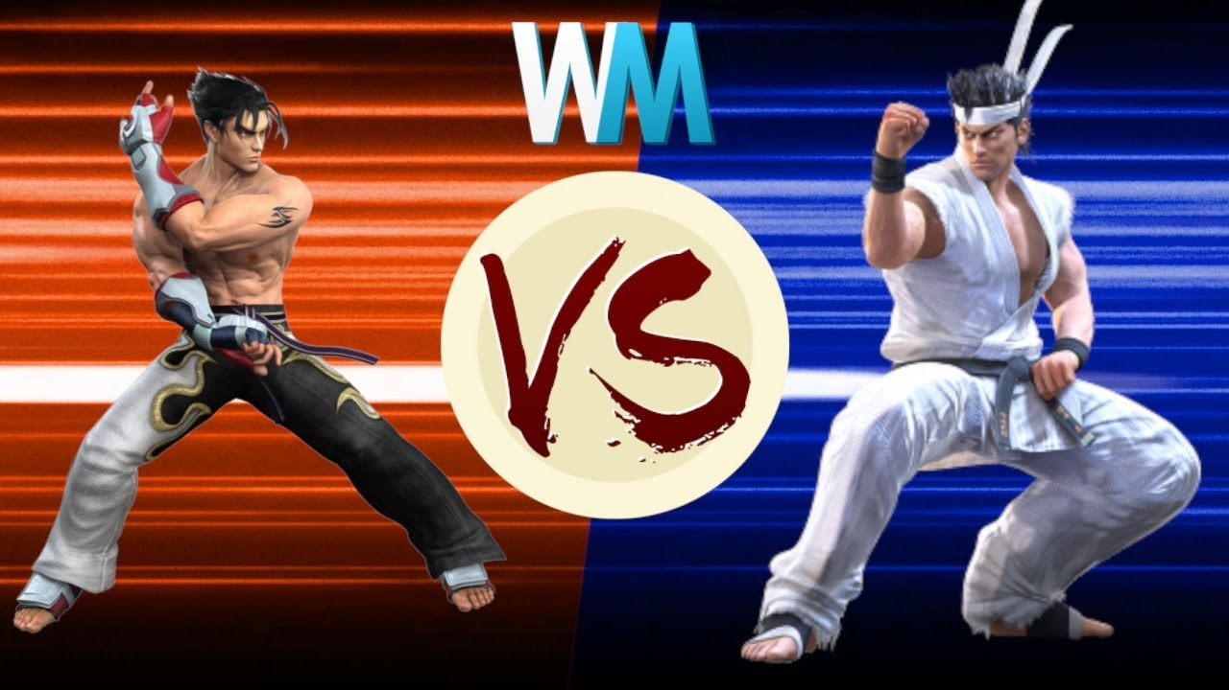
Python 2 VS Python 3
Python Fundamentals - Les001
01/02/2022

Slide 12

Welk versie?
Python Fundamentals - Les001
Kiezen tussen Python 2 versus 3 was vroeger een zeer moeilijke beslissing voor nieuwkomers in de programmeertaal Python.
Veel bedrijven hadden nog steeds legacy Python 2-code die moest worden onderhouden.
Deze cursus werd in eerste instantie uitgebracht met beide versies van Python (2 en 3).
De versies waren vergelijkbaar genoeg dat het gemakkelijk was om beide tegelijkertijd te leren.
Nu is elk belangrijk extern python-pakket bijgewerkt om Python 3 te ondersteunen!
01/02/2022

Slide 13
Python Bootcamp
Python Fundamentals - Les001
Deze cursus richt zich nu uitsluitend op Python 3.
Alle code, notitieblokken en video's zijn bijgewerkt naar Python 3.
Indien nodig is het een heel gemakkelijke sprong om terug te gaan naar de Syntaxis van Python 2 als je Python 3 eenmaal kent.
01/02/2022

Slide 14
Python Bootcamp
Python Fundamentals - Les001
Python 3 is de toekomst van Python.
We gebruiken Python 3 voor deze cursus.
Oude notebooks zijn beschikbaar voor het geval u Python 2-informatie nodig hebt.
Laten we beginnen met het installeren van Python 3!
01/02/2022

Slide 15
Commandolijn Crash-cursus
Python Fundamentals - Les001
01/02/2022

Slide 16

Python Bootcamp
Python Fundamentals - Les001
Voordat we iets installeren, is het belangrijk om een zeer snel overzicht te hebben van hoe te werken met de commandolijn tools.
Hiermee kunt u programmatisch door de bestanden van uw computer beheren.
01/02/2022

Slide 17

Python Fundamentals - Les001
We zullen behandelen:
Uw huidige directory zoeken Alle bestanden in een map weergeven
Hoe de map te wijzigen Het opdrachtregelscherm wissen
Hoe maak je een tekstbestand en lees je het
01/02/2022

Slide 18
Commandolijn
MacOS and Linux Users
Jump to:
Windows Users
Jump to:

Slide 19
Overzicht Python

Slide 20
Overzicht Python
In deze opleiding geven we een kort overzicht van wat Python is, waarom kiezen voor Python voor programmeren en wat je met Python kunt doen.
Deze lezing is gericht op mensen die nieuw zijn in het programmeren.

Slide 21
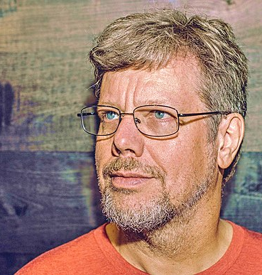
Python Fundamentals
Korte geschiedenis van Python
Gemaakt in 1990 door Guido van Rossum
Python 3 uitgebracht in 2008

Slide 22

Python Bootcamp
Korte geschiedenis van Python
Speciaal ontworpen als een makkelijker te gebruiken taal
Focus op leesbaarheid van code

Slide 23

Python Fundamentals
Waarom kiezen voor Python?
Ontworpen voor duidelijke, logische code die gemakkelijk te lezen en te leren is. Veel bestaande bibliotheken en frameworks geschreven in Python waardoor gebruikers Python kunnen toepassen op een breed scala aan taken.

Slide 24
Python Fundamentals
Waarom kiezen voor Python?
Richt zich op het optimaliseren van de ontwikkelaarstijd, in plaats van de verwerkingstijd van een computer. Geweldige documentatie online:
docs.python.org/3

Slide 25


Python Fundamentals
Wat kun je doen met Python?
Deze cursus richt zich eerst op "basis" Python, dat bestaat uit de kerncomponenten van de taal en het schrijven van scripts en kleine programma's.
Later beginnen we te leren over externe bibliotheken en frameworks die de mogelijkheden van Python aanzienlijk uitbreiden.

Slide 26

Python Fundamentals
Wat kun je doen met Python?
Automatiseer eenvoudige taken
Bestanden zoeken en bewerken
Informatie van een website schrapen
Excel-bestanden lezen en bewerken
Werken met PDF's
E-mails en sms-berichten automatiseren
Formulieren invullen

Slide 27

Python Fundamentals
Wat kun je doen met Python?
Data Science en Machine Learning
Grote gegevensbestanden analyseren
Visualisaties maken
Machine learning-taken uitvoeren
Voorspellende algoritmen maken en uitvoeren

Slide 28

Python Fundamentals
Wat kun je doen met Python?
Websites maken
Gebruik web-frameworks zoals Django en Flask om de backend van een website en gebruikersgegevens te verwerken
Interactieve dashboards maken voor gebruikers

Slide 29
Python Fundamentals
Zodra je basis Python begrijpt en met een paar bibliotheken begint te werken, zul je snel het enorme potentieel zien dat Python heeft voor je eigen projecten!
Laten we beginnen met het instellen van je voor de cursus!

Slide 30
Windows
Command Line

Slide 31
MacOS and Linux
Command Line

Slide 32
Python Overview
en
Installatie Python

Slide 33
Python Fundamentals
Ontwikkeld door Guido Van Rossum in 1991 is het snel uitgegroeid tot een van de meest populaire programmeertalen ter wereld.

Slide 34
Python Fundamentals
Python heeft veel voordelen
Ontwikkelaars kunnen het snel leren
Betreft doorgaans minder code
Syntaxis is gemakkelijker te lezen
Gebruikt door elk groot technologiebedrijf
Enorme hoeveelheid extra open-source bibliotheken.

Slide 35

Python Fundamentals
Om Python te installeren zullen we de gratis Anaconda distributie gebruiken.
Deze distributie omvat Python en vele andere nuttige bibliotheken, waaronder Jupyter.
Anaconda kan ook eenvoudig worden geïnstalleerd op elk bekende besturingssysteem, Windows, MacOS of Linux.

Slide 36
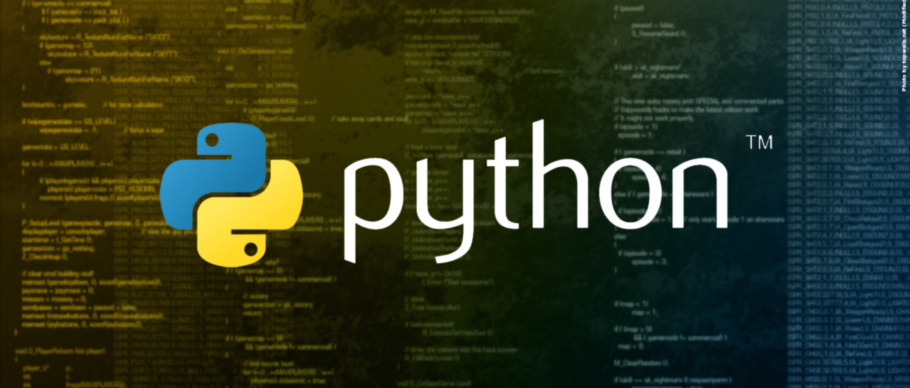
Het uitvoeren Python-code

Slide 37
Python Fundamentals
Er zijn verschillende manieren om Python-code uit te voeren.
Laten we eerst de verschillende opties voor ontwikkelomgevingen bespreken
Er zijn 3 hoofdtypen environments:
Teksteditors
IDE's
Notebookomgevingen

Slide 38
Python Fundamentals
Text-Editoren
Algemene editors voor elk tekstbestand
Werk met verschillende bestandstypen
Kan worden aangepast met plug-ins en add-ons
Houd er rekening mee dat de meeste niet zijn ontworpen met alleen Python in gedachten.
Meest populair: VSCode en Atom

Slide 39
Python Fundamentals
Volledig IDEs
Ontwikkelomgevingen die speciaal zijn ontworpen voor Python.
Grotere programma's.
Alleen community-edities zijn gratis.
Speciaal ontworpen voor Python, veel extra functionaliteit.
Meest populair: PyCharm and Spyder

Slide 40
Python Fundamentals
Notebook Omgevingen (Env.)
Geweldig om te leren.
Zie invoer en uitvoer naast elkaar.
Ondersteuning van in-line markdown notities, visualisaties, video's en meer.
Speciale bestandsindelingen die niet zijn .py
Het meest populair is Jupyter Notebook.

Slide 41
Python Fundamentals
Belangrijkste opmerking:
Ontwikkelomgevingen zijn een persoonlijke keuze die sterk afhankelijk is van persoonlijke voorkeur.
Kies het ontwikkelomgeving die voor uw zou het best passen!

Slide 42
Python Fundamentals
Laten we nu eens kijken hoe we Python-code kunnen uitvoeren:
Eerst met een editor om een .py script te maken en het bestand op uw commandolijn uit te voeren.
Dan met een Jupyter Notebook.
Laten we eerst de VSCode teksteditor downloaden:
https://code.visualstudio.com/

Slide 43
Cursus notitieblokken

Slide 44
Python Fundamentals
Laten we u laten zien hoe u de cursusnotitieblokken kunt krijgen!
Ga naar de weblink:
https://jupyter.org/
intec-brussel-vzw/python-notitieblok (github.com)

Slide 45

Installatie van de code editors (PyCharm en VSCode)

Slide 46
Verkenbare code-editors
Als dit het programma lijkt dat je wilt proberen, zijn hier tien goed beoordeelde code-editors om te experimenteren met een try-out (in willekeurige volgorde):
Sublime Text
Atom
Notepad++
Vim
UltraEdit
Bluefish
TextWrangler
TextMate
Brackets
Visual Code Studio

Slide 47
Verkenbare IDEs
Maar als u besluit dat een IDE geschikt is voor uw doeleinden, is hier een handvol die ten zeerste wordt aanbevolen en de moeite van het bekijken waard is:
Visual Studio
Netbeans
IntelliJ IDEA
PhpStorm
WebStorm
NetBeans
Eclipse
RubyMine
Android Studio
PyCharm

Slide 48
Voor deze lezing gaan we .py-scripts maken in VSCODE (Visual Studio Code).
U kunt het bijbehorende notitieblok nog steeds voor code gebruiken met de Jupyter Notebook server.
Laten we beginnen!

Slide 49
Installatie van Visual Studio Code
Bezoek de website: https://code.visualstudio.com/
Kies de juiste executabel-bestand voor je besturingssysteem (OS)

Slide 50
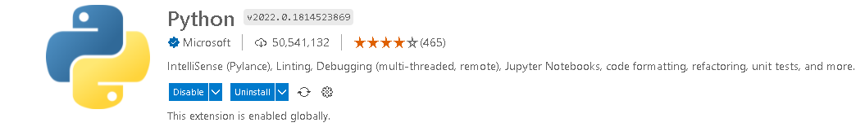
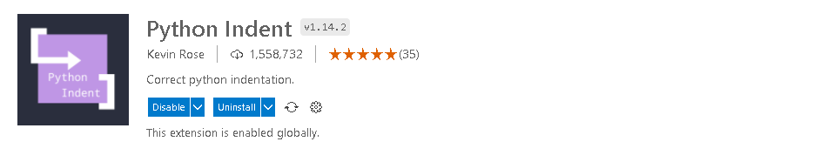
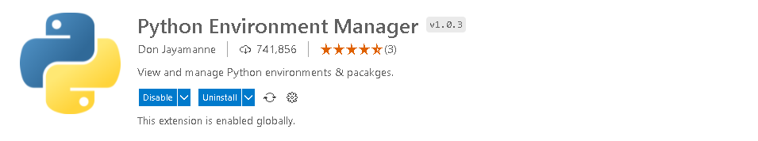
Installatie van Visual Studio Code Extensies
Toen je klaar bent met het installeren van de programma, installeer de volgende extensies:

Slide 51
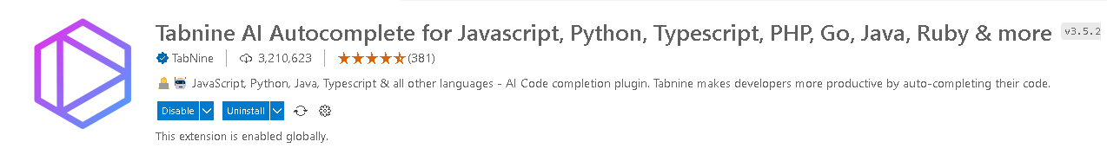


Installatie van Visual Studio Code Extensies
Toen je klaar bent met het installeren van de programma, installeer de volgende extensies:

Slide 52


